Slide 1
E.M.C. - Partie 3
La défense et la sécurité nationale

Slide 2
« Que pour tout le monde il soit entendu que quand en France un citoyen est né, il est né soldat »
Léon Gambetta le 26 juin 1871
Recensement citoyen à la mairie (16 ans)
J.D.C. (18ème année)
Droit de vote et citoyenneté
Enseignement de la défense collège 3e et lycée 1ère

Slide 3
- PARTIE 1 -
L’organisation de la Défense Nationale en France

Slide 4
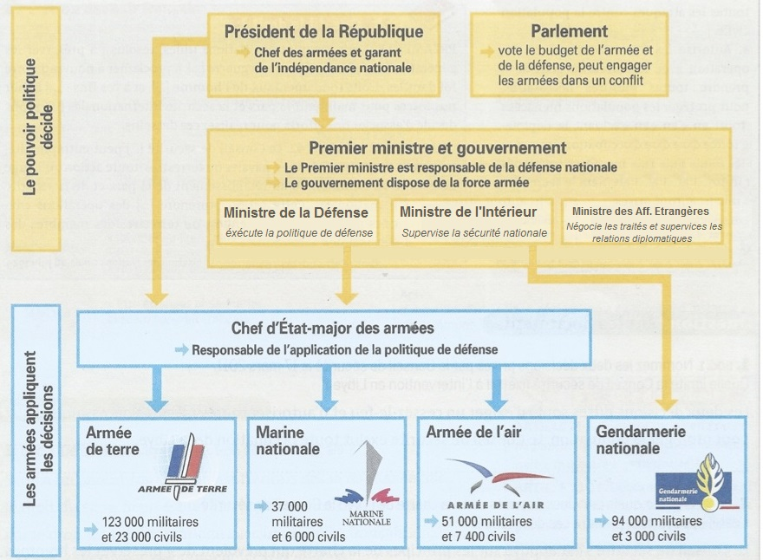

Slide 5
- PARTIE 2 -
Étude de cas :
Le rôle de la France au sein de la FINUL

Slide 6
Les actions civilo-militaires de la FINUL au profit de la population du Sud-Liban
Une journée avec les soldats de la FINUL

Slide 7
Q U E S T I N S
Document 1. Que se passe-t-il au Liban de 1975 à 1990 ? Quels sont les forces en présence ?
Quels sont les forces risquant d’entrer en conflit au Liban depuis 2000 ?
Document 2. Quand et par qui la Finul a-t-elle été créée ? Quels sont ses objectifs ?
La Finul doit-elle seulement séparer les belligérants ? Justifier.
Document 3. Où intervient la France au Liban ? Dans quel cadre ? Avec quels moyens ?

Slide 8
Document 1. Que se passe-t-il au Liban de 1975 à 1990 ? Quels sont les forces en présence ?
Le Liban connaît une guerre civile entre groupes de religions différentes.
Les interventions d’Israël contre les réfugiés palestiniens et de la Syrie, pour développer son pouvoir, renforcent l’instabilité.

Slide 9
2. Quels sont les forces risquant d’entrer en conflit au Liban depuis 2000 ?
Le parti chiite Hezbollah et Israël risquent d’entrer en conflit au Liban.

Slide 10
3. Document 2. Quand et par qui la Finul a-t-elle été créée ? Quels sont ses objectifs ?
La Finul a été créée par l’ONU en 1978. Elle est chargée d’assurer le retour à la paix entre le Liban et Israël.

Slide 11
4. La Finul doit-elle seulement séparer les belligérants ? Justifier.
La Finul est aussi chargée d’ « aider le gouvernement libanais à rétablir son autorité ».

Slide 12
5. Document 3. Où intervient la France au Liban ? Dans quel cadre ? Avec quels moyens ?
La France intervient au sud du Liban, à la frontière avec Israël, dans le cadre de la Finul, avec 900 soldats équipés d’un puissant matériel.

Slide 13
6. Documents 4 et 5 : compléter le tableau
Actions civiles | Actions humanitaires | Actions militaires
- cours de français pour les élèves libanais
- formation de l’armée libanaise
- soins médicaux
- patrouilles
- Installation de générateurs d’électricité

Slide 14
- PARTIE 3 -
Les différents espaces
de la sécurité nationale

Slide 15
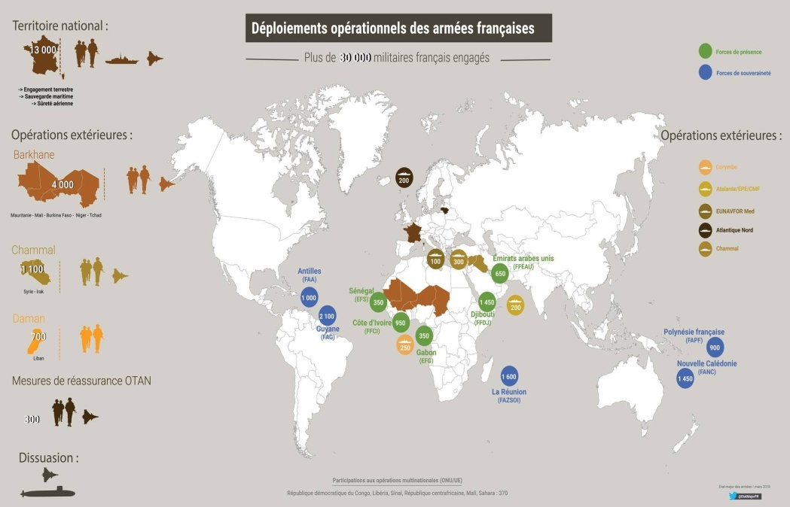
Les motivations de l'intervention militaire.
Le rapport annexé à la loi de programmation militaire de 2013 explique les raisons conduisant la France à engager son armée dans le monde.
L'intervention à l'extérieur du territoire national vise […] à protéger les ressortissants français et européens, à défendre les intérêts de la France dans le monde et à honorer nos engagements internationaux et nos responsabilités. Elle s'effectue en recherchant prioritairement un cadre multinational s'appuyant de façon privilégiée sur les résolutions du Conseil de sécurité des Nations unies.
Rapport annexé à la loi de programmation militaire (1.3.1.), 18/12/2013, (http://www.legifrance.gouv.fr/eli/loi/2013/12/18/2013-1168/jo/texte)
1. Quels sont les objectifs d'une intervention militaire française ?
2. Dans quelles régions du monde la France intervient-elle essentiellement? Comment pouvez-vous l’expliquer?

Slide 16
1. Quels sont les objectifs d'une intervention militaire française ?
Les motivations de l'intervention militaire.
Le rapport annexé à la loi de programmation militaire de 2013 explique les raisons conduisant la France à engager son armée dans le monde.
L'intervention à l'extérieur du territoire national vise […] à protéger les ressortissants français et européens, à défendre les intérêts de la France dans le monde et à honorer nos engagements internationaux et nos responsabilités. Elle s'effectue en recherchant prioritairement un cadre multinational s'appuyant de façon privilégiée sur les résolutions du Conseil de sécurité des Nations unies.
Rapport annexé à la loi de programmation militaire (1.3.1.), 18/12/2013, (http://www.legifrance.gouv.fr/eli/loi/2013/12/18/2013-1168/jo/texte)
Une intervention doit « protéger les ressortissants français et européens, […] défendre les intérêts de la France […] honorer nos engagements internationaux et nos responsabilités ».

Slide 17
2. Dans quelles régions du monde la France intervient-elle essentiellement? Comment pouvez-vous l’expliquer?
La France intervient essentiellement en
Afrique sahélienne et
sub-saharienne et au Moyen-Orient.
L’héritage de la colonisation (Afrique), la menace terroriste (E.I.) et la proximité européenne expliquent que la France interviennent plus particulièrement dans ces régions.

Slide 18
La défense nationale assure la sécurité du territoire français et de sa population, en France comme à l’étranger (protection des ressortissants français), au nom des intérêts vitaux de la nation.
La France contribue également à la sécurité internationale par l’engagement de ses armées dans des missions humanitaires et de maintien de la paix…
sous mandat de l’O.N.U. (ex. : déploiement de casques bleus au Liban)
dans le cadre de la Politique de Sécurité et de Défense Commune (P.S.D.C. ) mise en place par l’U.E. (ex. : corne de l’Afrique)
aux côtés des forces alliées de l’O.T.A.N. (ex. : Kosovo, Afghanistan)

Slide 19
- PARTIE 4 -
Les citoyens, acteurs de la défense et de la sécurité nationale

Slide 20
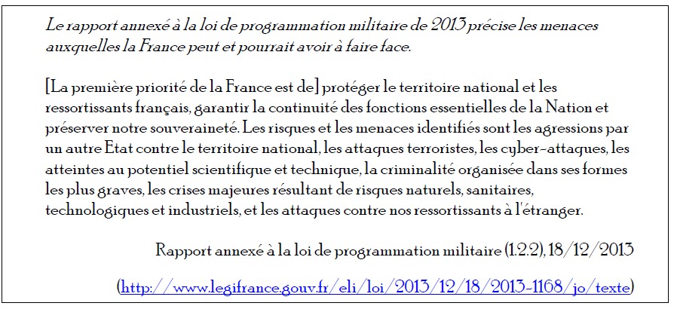
Recopiez puis répondez aux questions ci-dessous :
1. Donner un exemple récent ou ancien pour les deux premières menaces identifiées. Laquelle paraît actuellement la plus importante ?
2. Qui agit et peut agir contre ces menaces ? Comment ?
3. Qui est surtout concerné par les quatre dernières menaces identifiées ?
4. Qui agit et peut agir contre ces menaces ? Comment ?

Slide 21
1. Donner un exemple récent ou ancien pour les deux premières menaces identifiées. Laquelle paraît actuellement la plus importante ?

Slide 22
2. Qui agit et peut agir contre ces menaces ? Comment ?
L'armée agit en faisant la guerre et en cherchant à détruire les forces ennemies. La police essaye d'empêcher les attentats en enquêtant.

Slide 23
3. Qui est surtout concerné par les quatre dernières menaces identifiées ?
Tous les citoyens sont concernés par les quatre dernières menaces, dans leur vie professionnelle ou dans leur vie privée.

Slide 24
4. Qui agit et peut agir contre ces menaces ? Comment ?
Outre la justice, les forces de l'ordre et les services secrets, tous les citoyens peuvent agir contre ces menaces. En particulier, ils peuvent assurer la sécurité de leurs systèmes informatiques et de leurs activités scientifiques et techniques. Ils peuvent aussi participer à la prévention des de risques naturels, sanitaires, technologiques et industriels en se formant et en appliquant les règles de sécurité prévues. Ils peuvent aussi s'engager dans la sécurité civile (pompiers).

Slide 25
La Journée de défense et de citoyenneté (J.D.C.)
Une étape du parcours citoyen

Slide 26
Le contexte
•La loi Jourdan-Delbrel du 5 septembre 1798 : la «conscription obligatoire et universelle»
•La loi Cissey de 1872 crée ainsi le service militaire universel d'une durée de 1 à 5 ans
•1996 : Jacques Chirac annonce que « la conscription ne répond plus aux exigences d'une armée moderne, dans un pays moderne ».
•La loi du 28 octobre 1997 réforme le service national : « L'appel sous les drapeaux est suspendu pour tous les Français qui sont nés après le 31 décembre 1978 (...). Il peut être rétabli à tout moment par la loi dès lors que les conditions de la défense de la Nation l'exigent ou que les objectifs assignés aux armées le nécessitent » (article L. 112-2 du Code du service national)
•1998 : instauration de la JAPD (Journée d’appel de préparation à la Défense)
•2011 : instauration de la JDC (Journée Défense et citoyenneté)

Slide 27
La direction du service national relève du ministère de la Défense et met en œuvre la politique du lien entre les forces armées et la Nation.
À ce titre, elle assure la mise en œuvre du parcours de citoyenneté, qui comprend trois étapes :
1- L'enseignement sur la Défense
2- Le recensement citoyen, démarche civique obligatoire à effectuer à partir de 16 ans par les jeunes Français auprès de leurs mairies de résidence
3- La JDC : journée défense et citoyenneté

Slide 28
1 - L'enseignement sur la Défense est délivré lors de la scolarité en classes de 3ème et de 1ère
2- Le recensement La loi impose le recensement dans les trois mois qui suivent le seizième anniversaire
À la mairie du domicile, sur démarche volontaire, avec délivrance d’une attestation de recensement.
À noter :
-Développement de e-Recensement (internet-mon.service-public.fr).
-Il est possible pour l’administré de régulariser sa situation jusqu’à 25 ans.
Le recensement est le socle nécessaire permettant la convocation des administrés à la Journée Défense et Citoyenneté et le rétablissement éventuel de l’appel sous les drapeaux

Slide 30
Les missions de la Défense nationale sont assurées par des acteurs multiples.
La défense de la France est globale : elle implique militaires et civils, lesquels participent à la sécurité civile. Les armées aident à former les citoyens avec le parcours de citoyenneté, en particulier lors de la Journée de Défense et Citoyenneté.

Slide 31
La Défense concerne tous les domaines de la société.
Les civils préviennent les risques et les catastrophes naturelles (inondations...) ou d’origine humaine (incendies, terrorisme...), et luttent contre eux. Ils défendent aussi les intérêts économiques et culturels de la France.
Les armées assurent la protection et la sécurité du territoire et des populations françaises. (en France comme à l’étranger)

